Slide 1

Планы на 2017
Умный дом

Slide 2

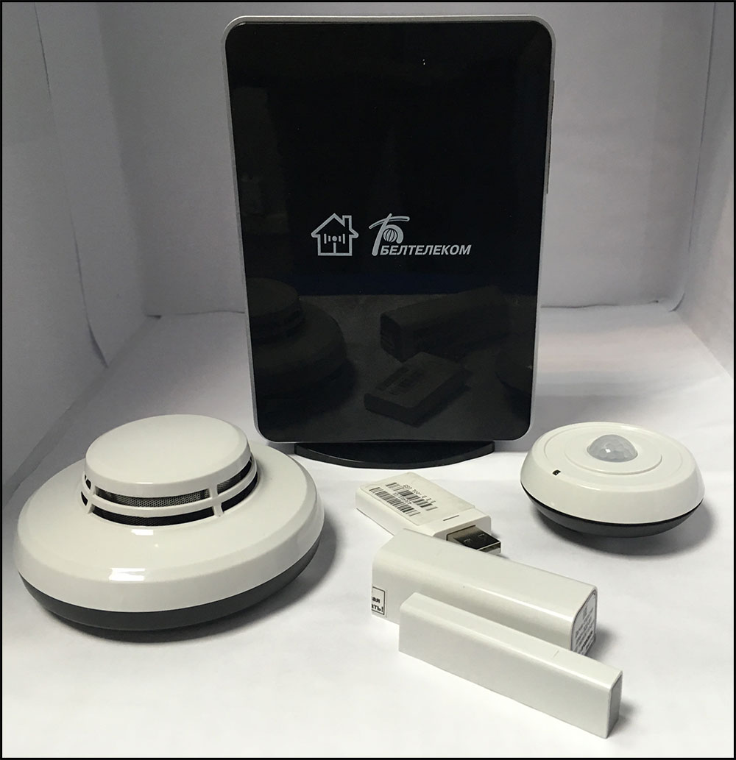
Базовый комплект умного дома

Slide 3
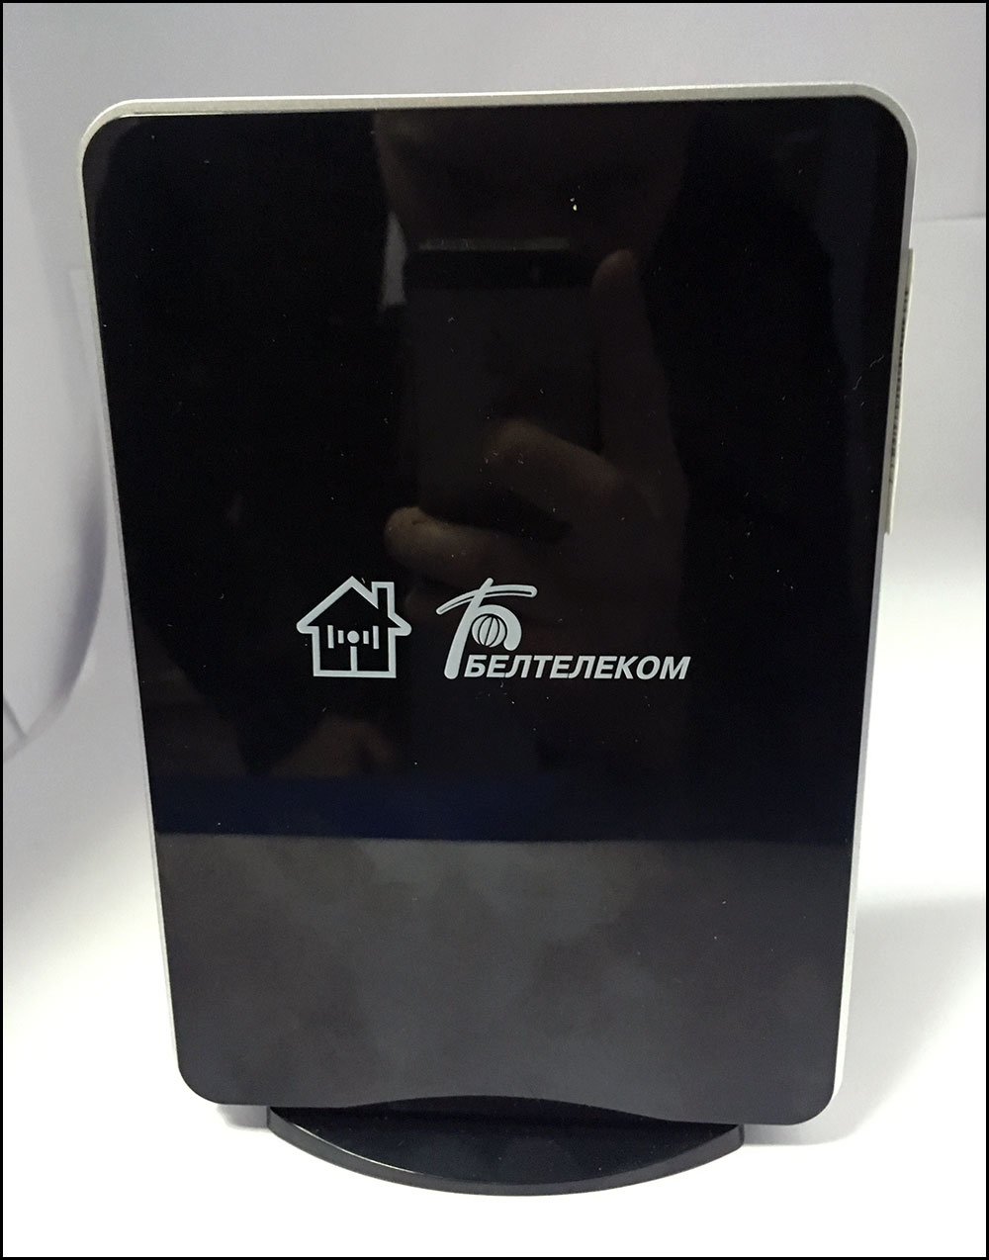
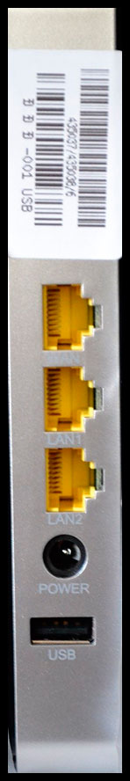
Контроллер умного дома
Питание | 220 В
Температура эксплуатации | От 0 °С до +40 °С
Контроллер соединяется ethernet-кабелем с модемом или роутером, на котором есть Интернет.
3 ethernet-порта, 1 порт USB, 2 встроенные антенны Wi-Fi.

Slide 4
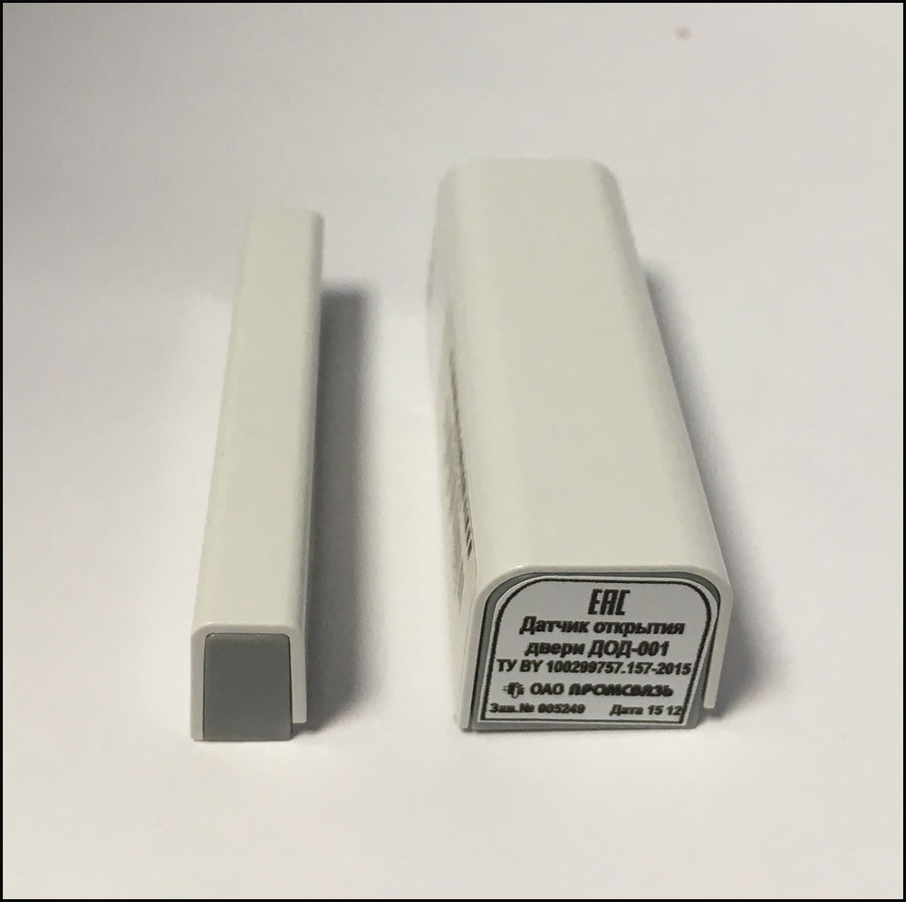
Датчик открытия двери
Питание | Батарейка типа CR2 (3 В)
Тип датчика | Герконовый
Технология обмена данных | ZigBee
Соединение с контроллером | Беспроводное
Дальность действия радиоканала | До 50 м при прямой видимости
Температура эксплуатации | От -10 °С до +45 °С

Slide 5
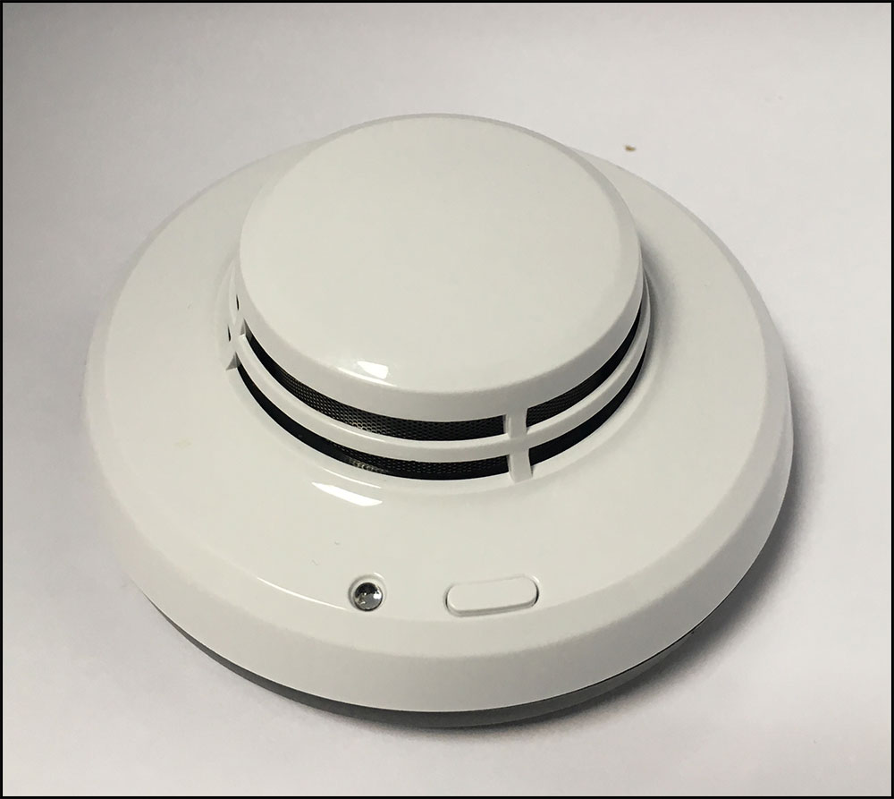
Датчик дыма
Питание | Батарейка типа CR2 (3 В)
Тип датчика | Фотоэлектронный
Технология обмена данных | ZigBee
Соединение с контроллером | Беспроводное
Дальность действия радиоканала | До 50 м при прямой видимости
Температура эксплуатации | От -10 °С до +45 °С

Slide 6
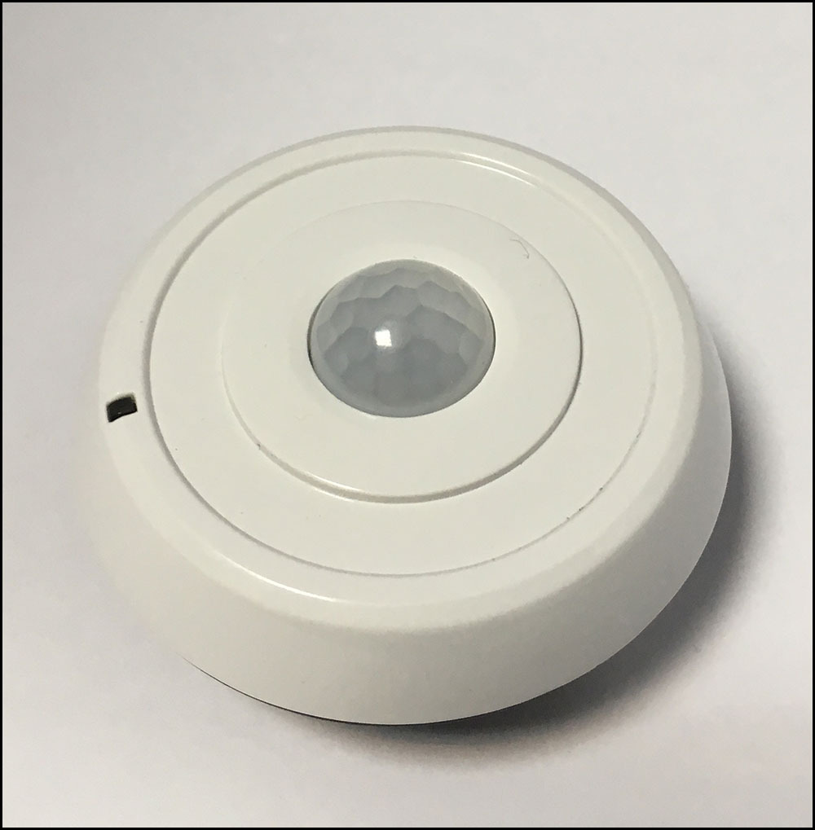
Датчик движения
Питание | Батарейка типа CR2 (3 В)
Тип датчика | Инфракрасный
Технология обмена данных | ZigBee
Соединение с контроллером | Беспроводное
Дальность действия радиоканала | До 50 м при прямой видимости
Радиус охвата | 3 м (при высоте 2 м)
Угол обзора по горизонтали | 120°
Угол обзора по вертикали | 45°
Температура эксплуатации | От -10 °С до +45 °С

Slide 7
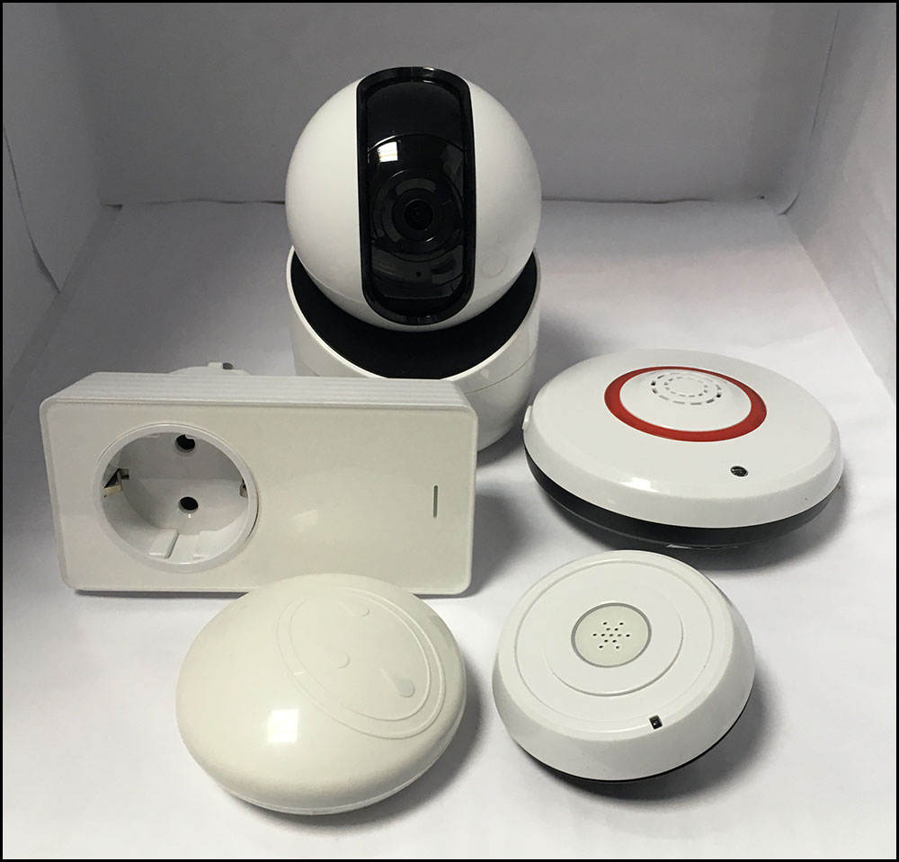
Дополнительное оборудование

Slide 8
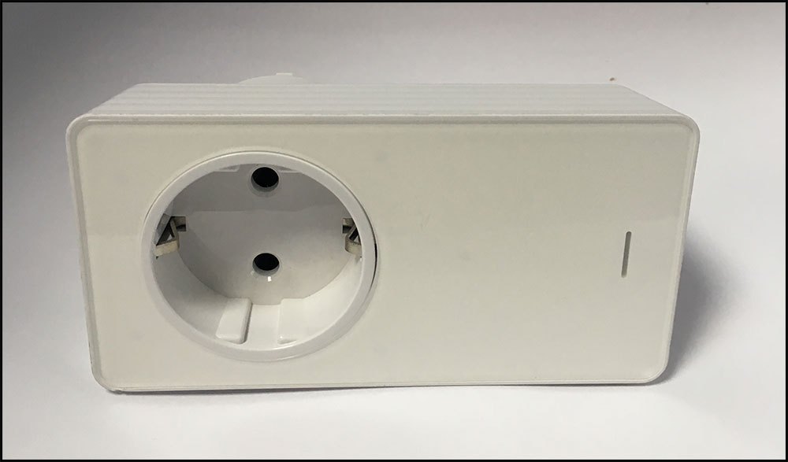
Умная розетка
Питание | 220 В
Технология обмена данных | ZigBee
Соединение с контроллером | Беспроводное
Дальность действия радиоканала | До 50 м при прямой видимости
Максимальная мощность нагрузки | 2000 Вт
Температура эксплуатации | От +5 °С до +45 °С

Slide 9
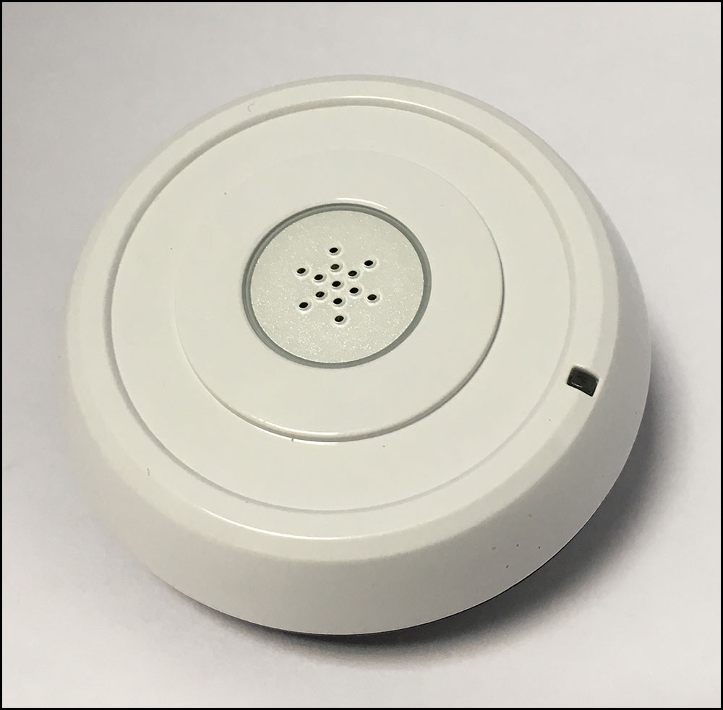
Датчик температуры и влажности
Питание | Батарейка типа CR2 (3 В)
Технология обмена данных | ZigBee
Соединение с контроллером | Беспроводное
Дальность действия радиоканала | До 50 м при прямой видимости
Диапазон измерения температуры воздуха | От -40 °С до +60 °С
Температура эксплуатации | От -40 °С до +60 °С

Slide 10
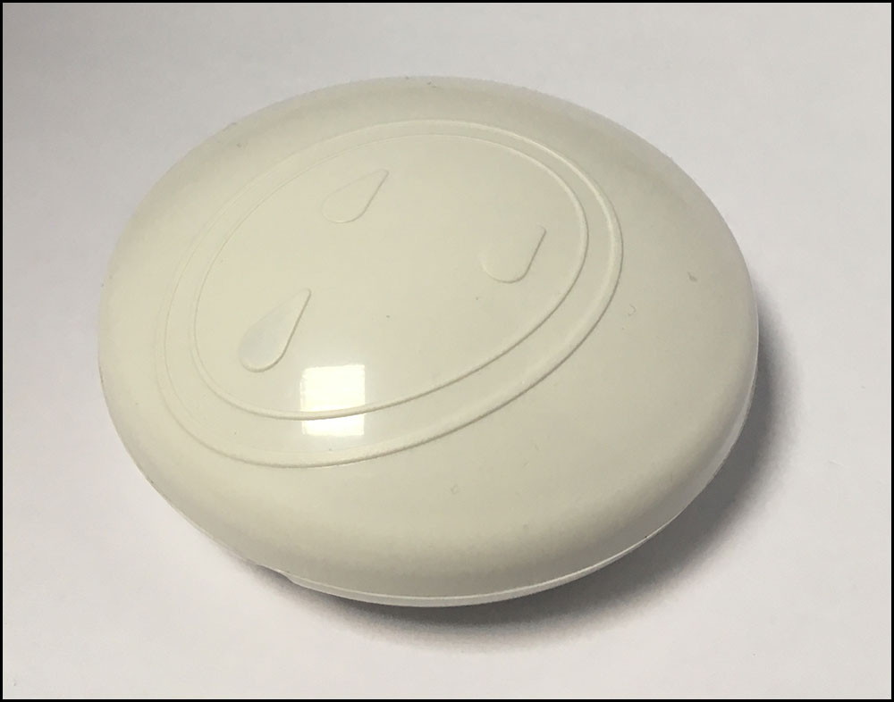
Датчик протечки воды
Питание | Батарейка типа CR2 (3 В)
Технология обмена данных | ZigBee
Соединение с контроллером | Беспроводное
Дальность действия радиоканала | До 50 м при прямой видимости
Обнаруживаемая высота уровня протечки воды | От 1 мм
Температура эксплуатации | От +5°С до +45 °С

Slide 11
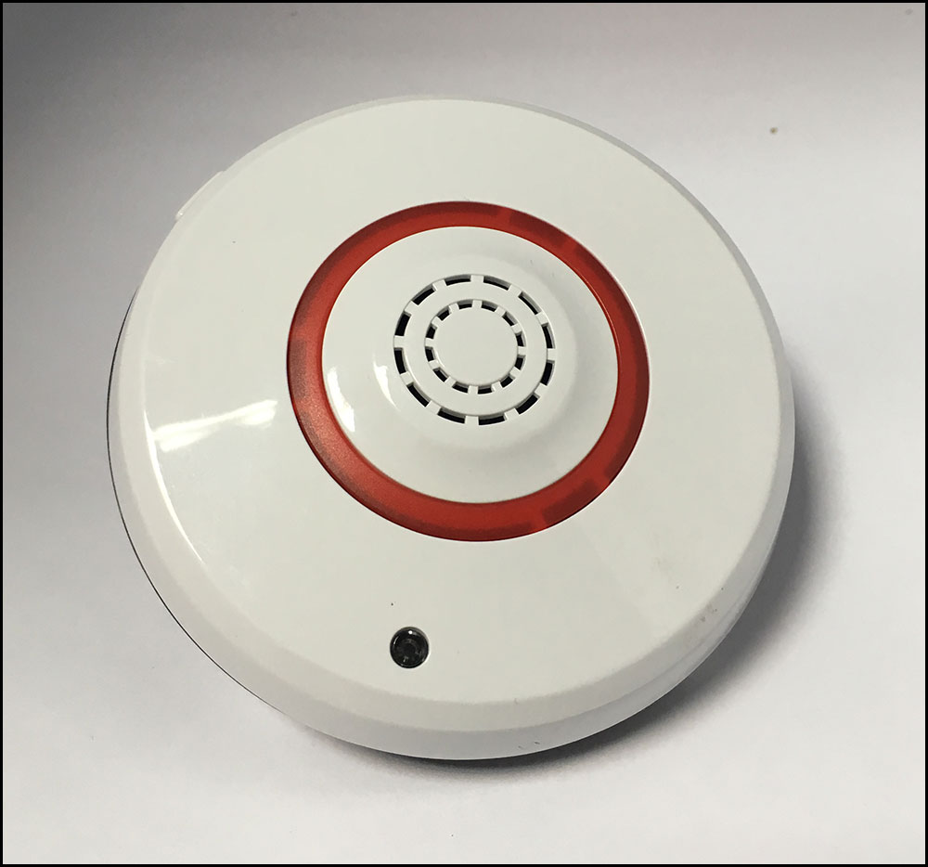
Тревожная сирена
Питание | 220 В
Технология обмена данных | ZigBee
Соединение с контроллером | Беспроводное
Дальность действия радиоканала | До 50 м при прямой видимости
Температура эксплуатации | От -10 °С до +45 °С

Slide 12
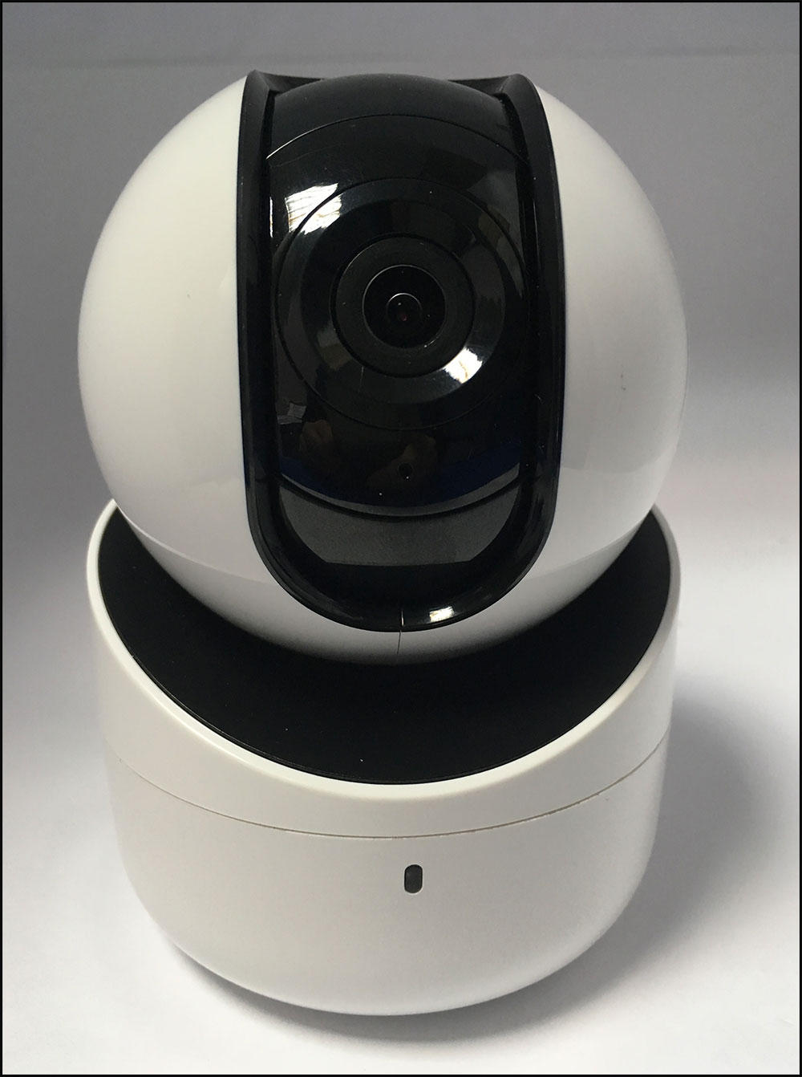
IP-камера
Питание | 5 В
Соединение с контроллером | Wi-Fi или Ethernet
Разрешение | 1280x720
Угол обзора | 92°
Угол вращения | По горизантали от от 0° до 335°, По вертикали от -10° до 90°
Дальность ИК-подсветки | 5 м
Температура эксплуатации | От -10 °С до +40 °С

Slide 13
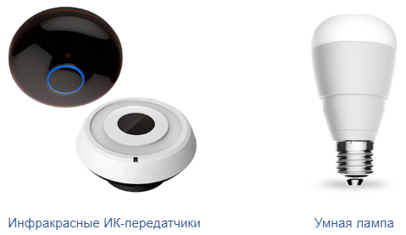
Перспективные датчики

Slide 14
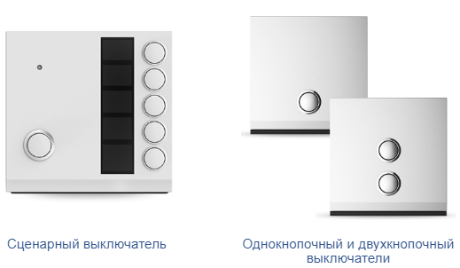
Перспективные датчики

Slide 15

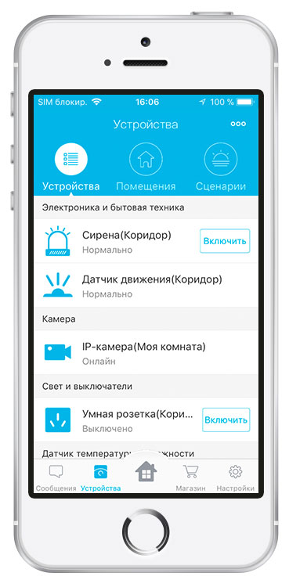
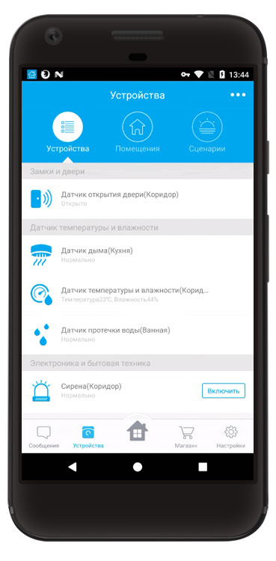
Мобильное приложение
iOS
Android

Slide 16

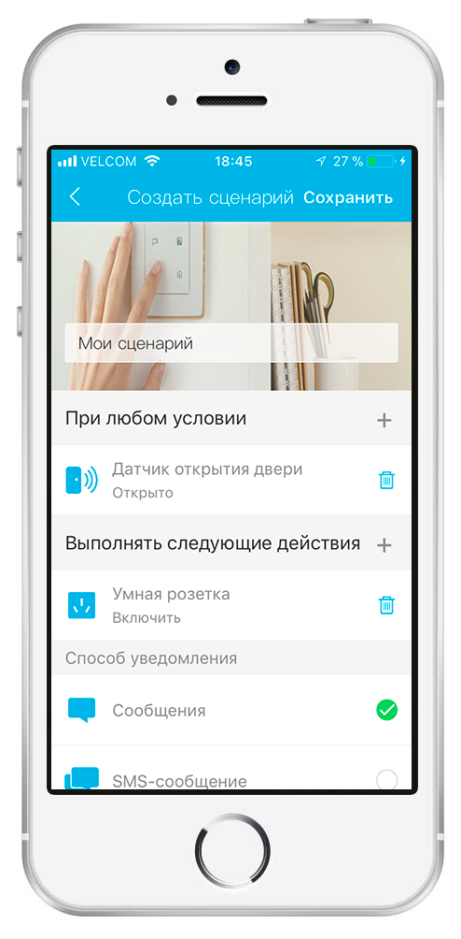


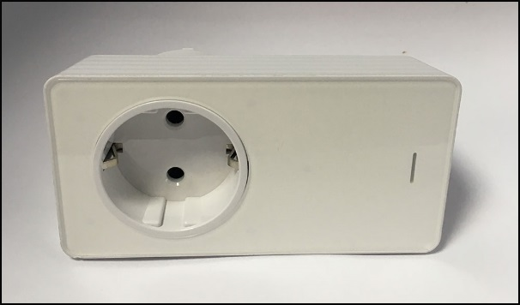
Cценарии

Slide 17
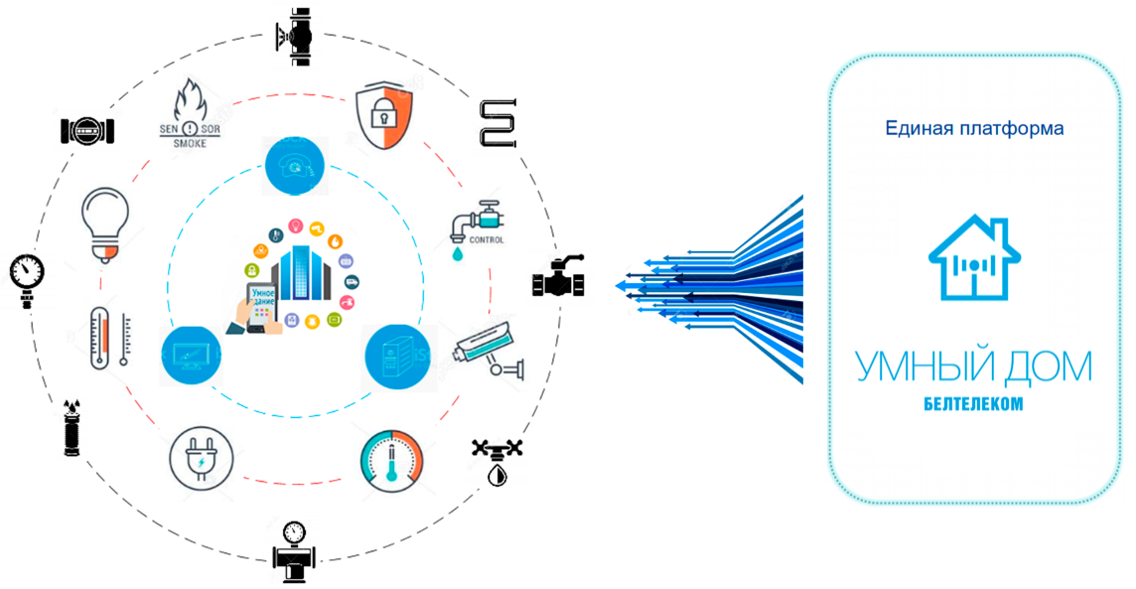
Концепция платформы

Slide 18
Планы на 2017
Спасибо за внимание!
Марченков Максим Андреевич
70-18-93
mma@gomel.beltelecom.by

